Slide 1
3주차 커리큘럼 정리
2017.07.18
Android D
고정환
이 문서는 나눔글꼴로 작성되었습니다. 설치하기

Slide 2
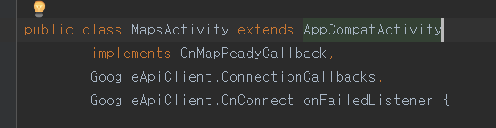
GoogleMap
1.1 페이지 제목
2 / 14
CurrentPlaceDetailsOnMap
지도
+ 현재위치로 이동
+ 주변장소정보
MapReady : 지도 관련
Connection : Place, Location API 관련

Slide 3
GoogleMap
1.1 페이지 제목
3 / 14
onCreate
GoogleMapClient객체 선언 : API 설정(Places, LocationService) 등
- Place : 주변지역검색
- LocationService : 위치
onMapReady(GoogleMap map)
map.method
updateLocationUI : Map상 UI(현재 장소 버튼 등)
getDeviceLocation : 내 위치 가져오기
showCurrentPlace
주변장소 정보

Slide 4

GoogleMap
1.1 페이지 제목
4 / 14
onMapReady(GoogleMap map)
setOnMapClickListener

Slide 5
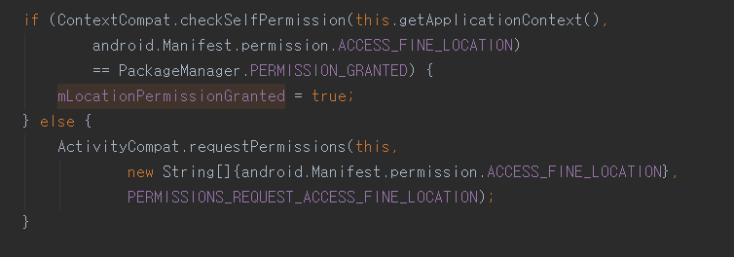

GoogleMap
1.1 페이지 제목
5 / 14
updateLocationUI
GPS권한 받아오기
내 장소 버튼 활성화

Slide 6
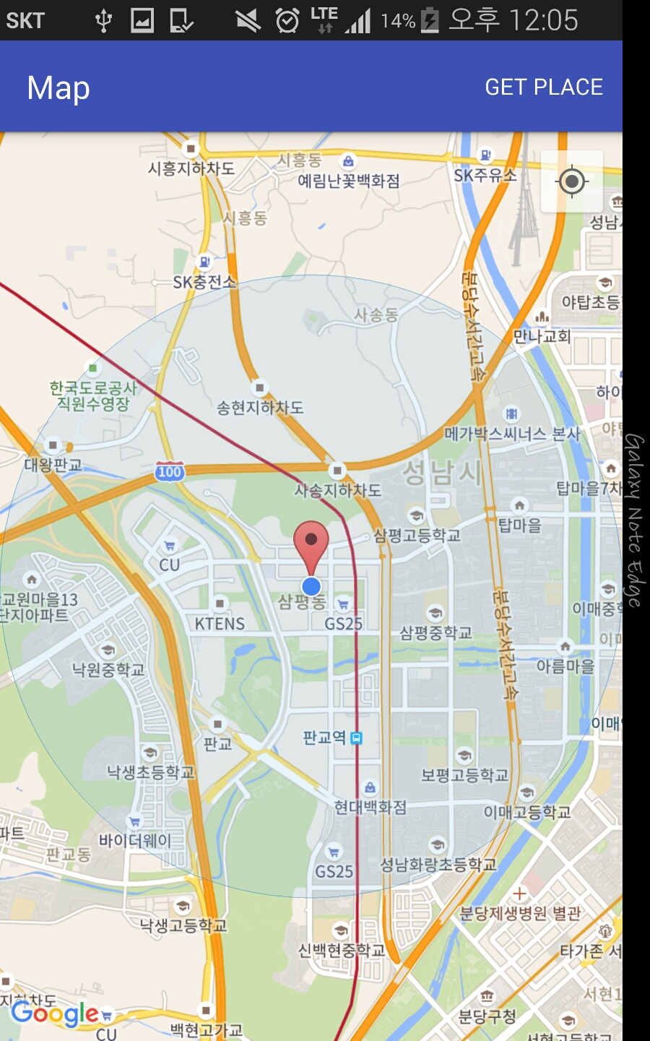
GoogleMap
1.1 페이지 제목
6 / 14

Slide 7
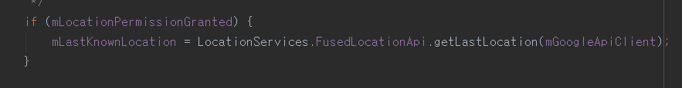
GoogleMap
1.1 페이지 제목
7 / 14
getDeviceLocation
LocationService의 FusedLocation을 이용해서
현재 장소를 가져올수 있음

Slide 8
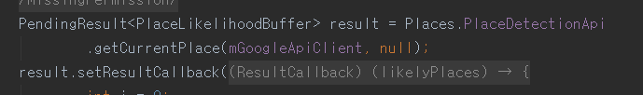
GoogleMap
1.1 페이지 제목
8 / 14
showCurrentPlace
Place의 Placedetection사용
Null 은 place filter

Slide 9
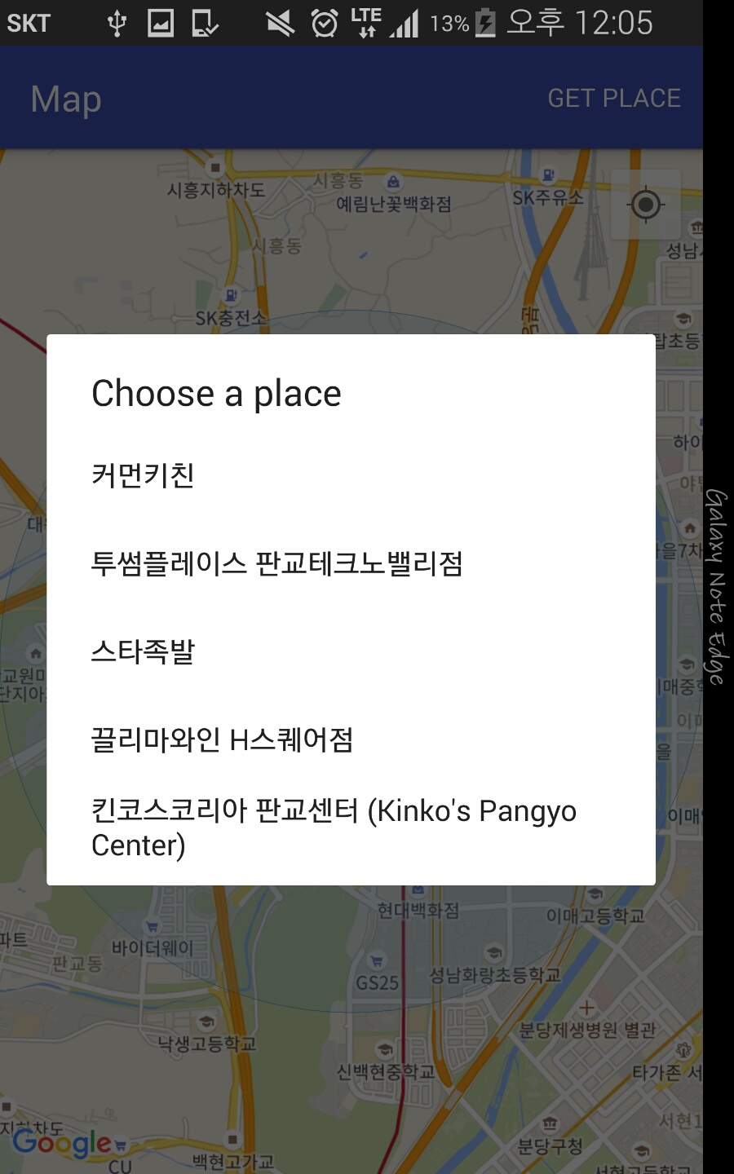
GoogleMap
1.1 페이지 제목
9 / 14

Slide 10
감사합니다
이 문서는 나눔글꼴로 작성되었습니다. 설치하기

